Slide 1


К успеху шаг за шагом
(особенности организации подготовки учащихся к сдаче устного экзамена по русскому языку)
Власенко Н.П.,
учитель русского языка и литературы
МБОУ СОШУИП №3 г.Лабытнанги
2022 г.

Slide 2

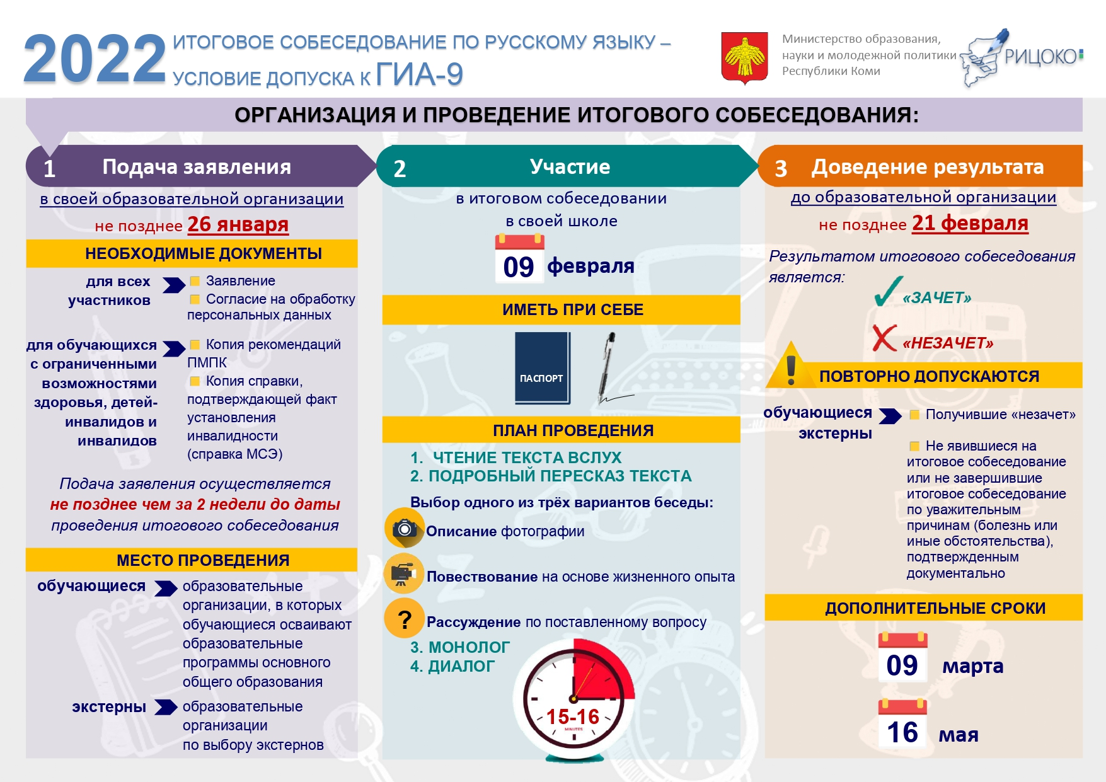
Устное собеседование как допуск к ОГЭ
Выразительное чтение прозаического текста
Пересказ с включением цитаты
Создание монолога по заданной теме
Участие в диалоге

Slide 3
Устное собеседование как допуск к ОГЭ
В связи с процедурой устного собеседования методическое объединение учителей русского языка и литературы вносит предложения в план работы:
- проверка техники чтения в начале и в конце каждой четверти (на текстах научного характера) с 5 по 7 класс; в начале в конце года 8-9 классы;
- каждому ШМО гуманитарных и естественно - научных дисциплин разработать:
А. Единую структуру урока, согласно которой будут в обязательном
порядке введены следующие этапы (методы, формы):
- смысловое выразительное чтение текста вслух;
- пересказ текста по плану;
- развёрнутый устный (письменный) ответ на вопрос проблемного
характера;
- работа с иллюстративным материалом (описание, рассказ);
- терминологический диктант;
В. Единые требования по формированию и развитию коммуникативной
компетенции обучающихся:
- учить умению осознанно использовать речевые средства в
соответствии с коммуникативной задачей для выражения своих
чувств, мыслей и потребностей;
- учить правилам ведения диалога;
- соблюдать нормы русского литературного языка (произношение,
употребление словоформ, построение предложений);
- обогащать словарный запас и грамматический строй речи;
- формировать умения и навыки связного изложения мыслей в
устной и письменной форме.
Провести тренировочное тестирование в октябре- ноябре в 9-х классах.
Результаты отслеживать посредством взаимопосещений уроков, мастер-классов, выступлений на заседаниях ШМО, педсоветах.

Slide 4
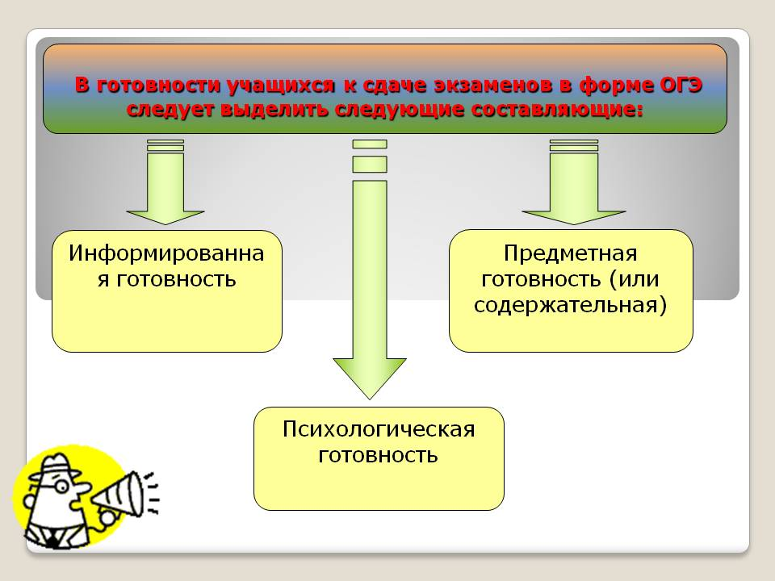
Система подготовки к экзаменам
Анализ результатов итогового собеседования предыдущего года.
Психологический настрой учащихся.
Организация информационной работы по подготовке к ОГЭ.
Создание методической базы.
ИКТ в системе подготовки к ОГЭ(цифровые образовательные ресурсы, а также Интернет - ресурсы).
Создание банка тестовых заданий.
Консультации в системе подготовки к ОГЭ.
Диагностика уровня подготовки учащихся( пробные внутришкольные собеседования в октябре- ноябре)
Индивидуальные папки учащихся (теоретический, практический материал, маршрутные листы достижений).

Slide 5



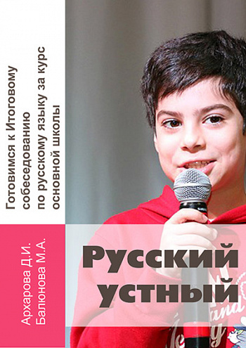


Притвориться философом можно, а оратором нет
Квинтилиан
https://mogu-pisat.ru/stat/metod/?ELEMENT_ID=2813753
https://ruso-oge.sdamgia.ru/
http://shcoolparallel.ru/onlajn-klass/russkij_yazyk/kurs_ya_-_chelovek_govoryawij/ustnaya_chast_oge_po_russkomu_yazyku_2018/ustnaya_chast_zadanie_2/

Slide 6

ошибки
Задание 1
1. -неумение пользоваться дополнительными графическими обозначениями – орфоэпические ошибки допускаются в словах, в которых стоит знак ударения;
-искажения в чтении имён собственных, терминов, научной и публицистической лексики ;
-наличие грамматических ошибок при склонении имён числительных.
Прочитайте текст перед выполнением первого задания.
Определите тему текста (о чем текст?).
Сформулируйте основную мысль (чему учит текст?). Озаглавьте текст. (Помните, что в заглавии может быть выражена тема или идея текста.)
Определите стиль текста и тип речи.
Составьте вопросный или тезисный план текста, выделяя микротемы каждой части и озаглавливая их.
Запомните ключевые слова в каждой микротеме. Постарайтесь их использовать при пересказе.

Slide 7
Задание 1
Задание 1. Чтение текста.
Выразительно прочитайте вслух текст о российском, советском инженере Влади́мире Григóрьевиче Шу́хове (1853–1939).
У Вас есть 2 минуты на подготовку.
Исходный вариант текста
Владимир Григорьевич Шу́хов – инженер-механик, «универсальный гений». С детства он проявлял интерес к конструированию – самостоятельно устроил в саду фонтан и водяную мельницу. По совету отца Шухов поступил в Московское техническое училище. Окончив его, Владимир Шухов избрал практическую деятельность инженера.
Шуховым был спроектирован и построен первый в России нефтепрово́д. Одновременно учёный создал резервуа́ры для хранения нефти. По сей день весь мир хранит нефть в ёмкостях, изобретённых Шуховым. Столкнувшись с проблемой переработки нефти, за 20 лет до массового производства автомобилей инженер изобрёл процесс кре́кинга – промышленного расщепления нефти на бензин и керосин.
Особый интерес у Шухова вызывали строительные конструкции из стали. По его проектам на железных дорогах России было построено более 500 стальных мостов. До сих пор по всей стране работают сооружения Шухова: мосты, башни, перекрытия в зданиях.
В 1922 году по проекту этого инженера в Москве была построена многоярусная радиобашня высотой 160 метров. Долгое время она была символом советского телевидения. Шуховская башня признана международными экспертами одним из высших достижений инженерного искусства. Она является визитной карточкой талантливого инженера.
Выделение трудных для прочтения слов (имена собственные, термины, числительные, орфоэпически сложные слова).
Владимир Григорьевич Шу́хов – инженер-механик, «универсальный гений». С детства он проявлял интерес к конструированию – самостоятельно устроил в саду фонтан и водяную мельницу. По совету отца Шухов поступил в Московское техническое училище. Окончив его, Владимир Шухов избрал практическую деятельность инженера.
Шуховым был спроектирован и построен первый в России нефтепрово́д. Одновременно учёный создал резервуа́ры для хранения нефти. По сей день весь мир хранит нефть в ёмкостях, изобретённых Шуховым. Столкнувшись с проблемой переработки нефти, за 20 лет до массового производства автомобилей инженер изобрёл процесс кре́кинга – промышленного расщепления нефти на бензин и керосин.
Особый интерес у Шухова вызывали строительные конструкции из стали. По его проектам на железных дорогах России было построено более 500 стальных мостов. До сих пор по всей стране работают сооружения Шухова: мосты, башни, перекрытия в зданиях.
В 1922 году по проекту этого инженера в Москве была построена многоярусная радиобашня высотой 160 метров. Долгое время она была символом советского телевидения. Шуховская башня признана международными экспертами одним из высших достижений инженерного искусства. Она является визитной карточкой талантливого инженера.

Slide 8

Задание 1
Выполняя любой вариант задания № 1 «Чтение текста», ученик должен знать, что перед ним всегда будет текст рассуждения-объяснения. В тексте всегда объясняется такая мысль: названный в тексте человек знаменит, а для доказательства этой мысли приведены 3 постоянных аргумента.
Во-первых, его профессиональные достижения велики,
во-вторых, говорится о чертах его характера или приводятся факты из биографии,
в-третьих, его помнят потомки.
логических ударениях;
темпе;
дикции;
дыхании;
ритме;
паузах.

Slide 9
Задание 1
Николай Иванович Пирогов - врач, отец русской хирургии. Николай Иванович написал замечательные научные труды по анатомии, составил топографи́ческий атлас, помогающий хирургу во время операции безошибочно отыскать и перевязать любую артерию.
Николай Иванович по праву считается основателем военно-полевой хирургии. Стремясь сделать операции безболезненными, Пирогов первым в мире использовал эфирный наркоз. За время Крымской войны врач провёл около 300 операций с использованием эфира, доказав эффективность и успешность этого метода. Великий хирург также изобрёл современную гипсовую повязку. По инициативе учёного на фронте появились военные медсёстры, которые ухаживали за ранеными. Именно Пирогов ввёл в употребление термин «лечебное питание». Врач был твёрдо убеждён, что морковь и рыбий жир помогают ускорить выздоровление.
В народе Николая Ивановича называли «чудесным доктором». «Чудеса», которые творил этот выдающийся человек, помогая больным, были проявлением не только его высокой одарённости, но и любви к людям.
Вот уже более века Пирогова считают своим наставником многие поколения врачей не только в нашей стране, но и за её пределами. По книгам учёного и сегодня учатся студенты-медики. (160 слов)
Николай Иванович Пирогов – знаменитый человек, врач, отец русской хирургии
так как его профессиональные достижения велики и значимы аргумент 1-й | так как он был не только хорошим врачом, он любил людей аргумент 2-й | поэтому его помнят потомки. аргумент 3-й
труды по анатомии «лечебное питание» /морковка и рыбий жир/ военные медсёстры гипсовая повязка эфирный наркоз атлас, по которому легко делать операции на артерию | «чудесный доктор» творил «чудеса» не только его высокая одарённость, но и любовь к людям. | наставник книги современные студенты-медики

Slide 10
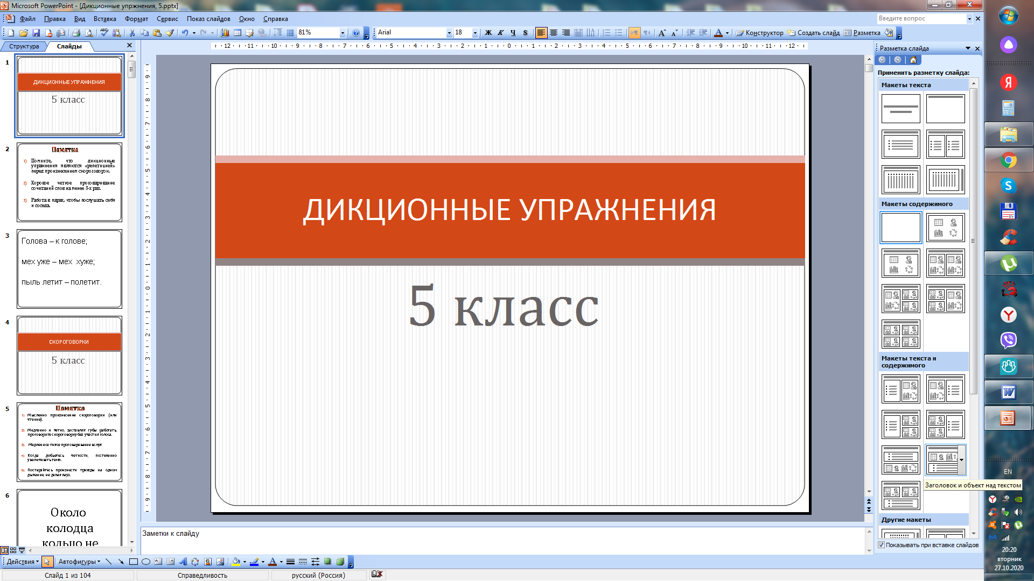
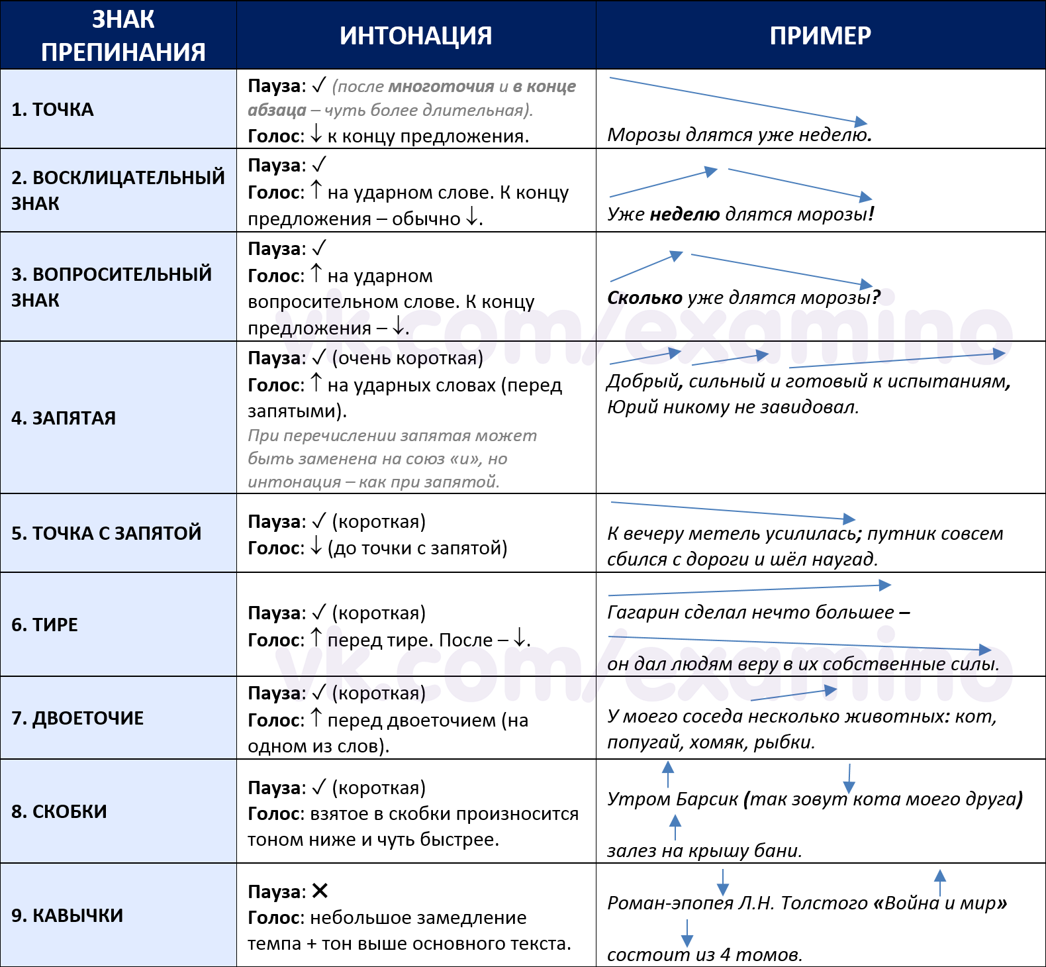
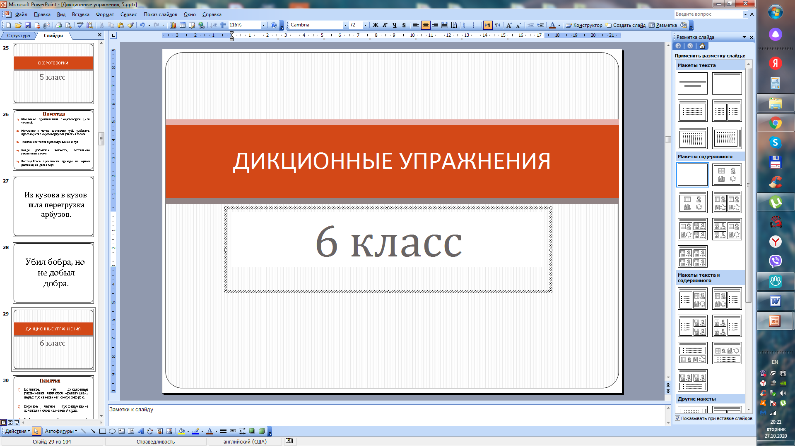
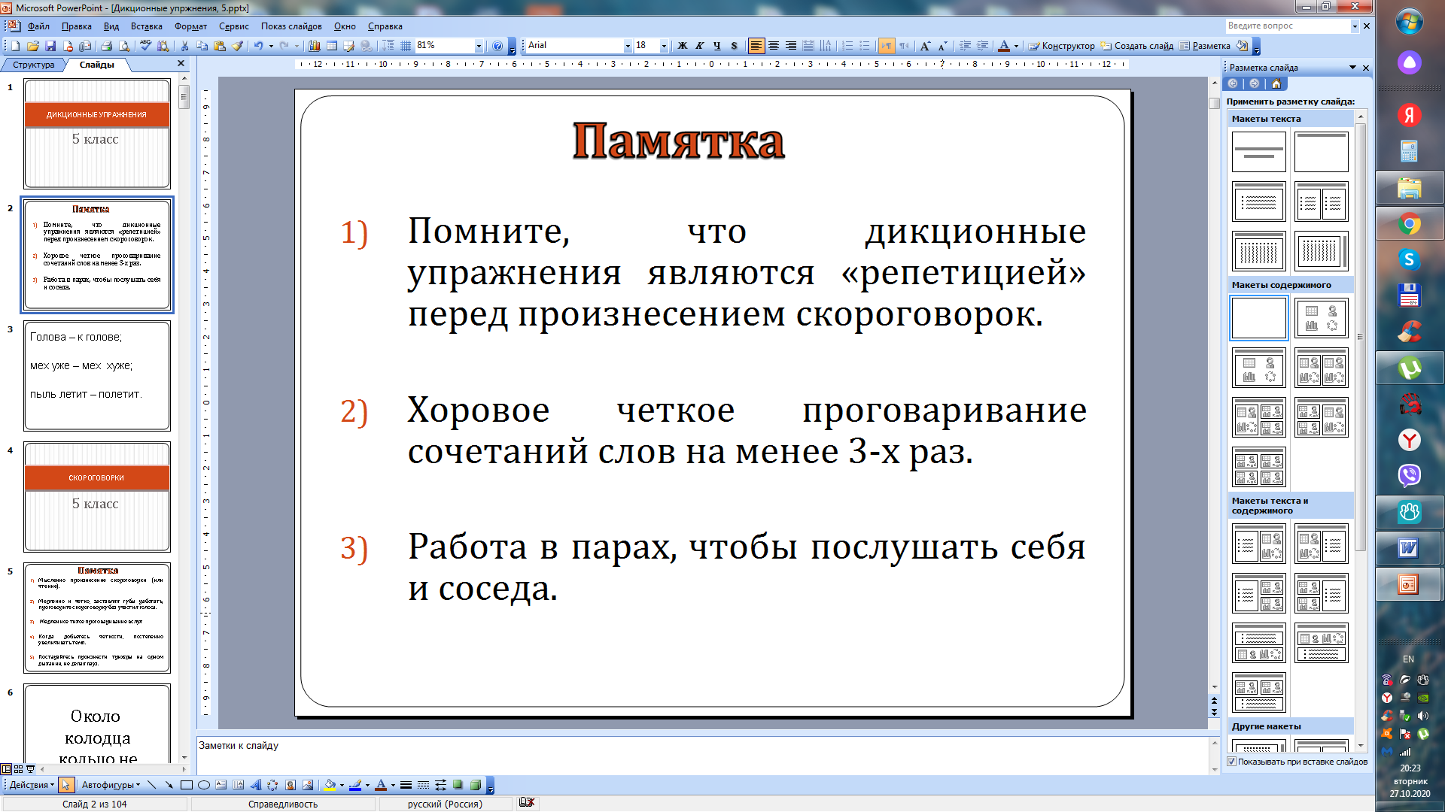
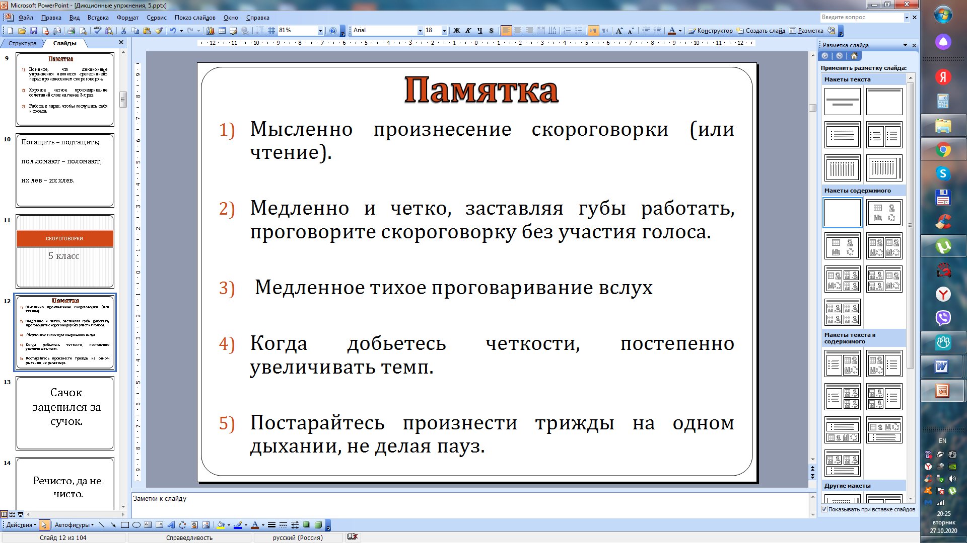
Задание 1

Slide 11
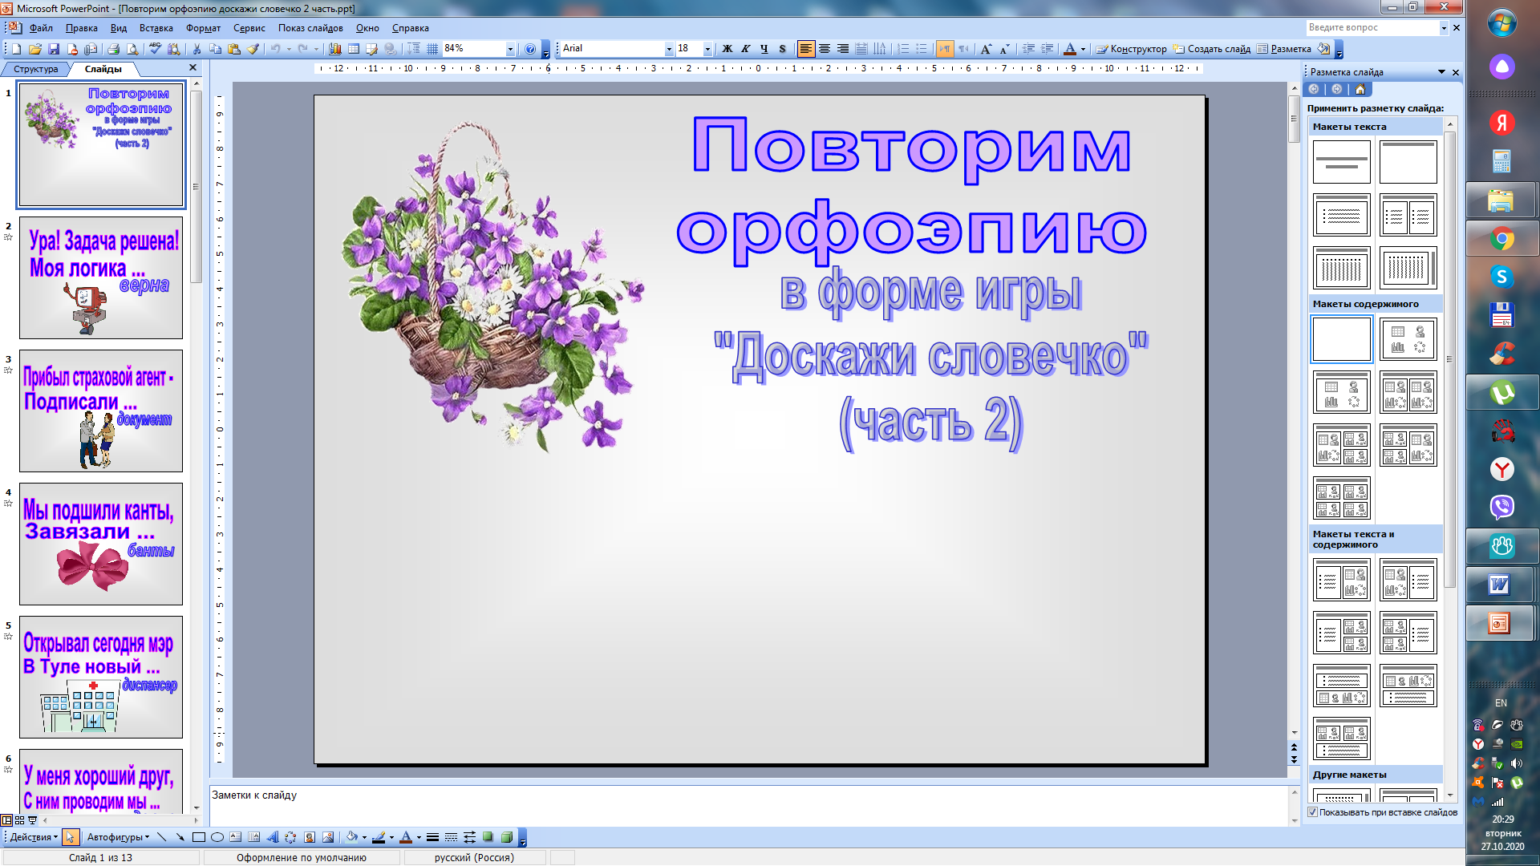
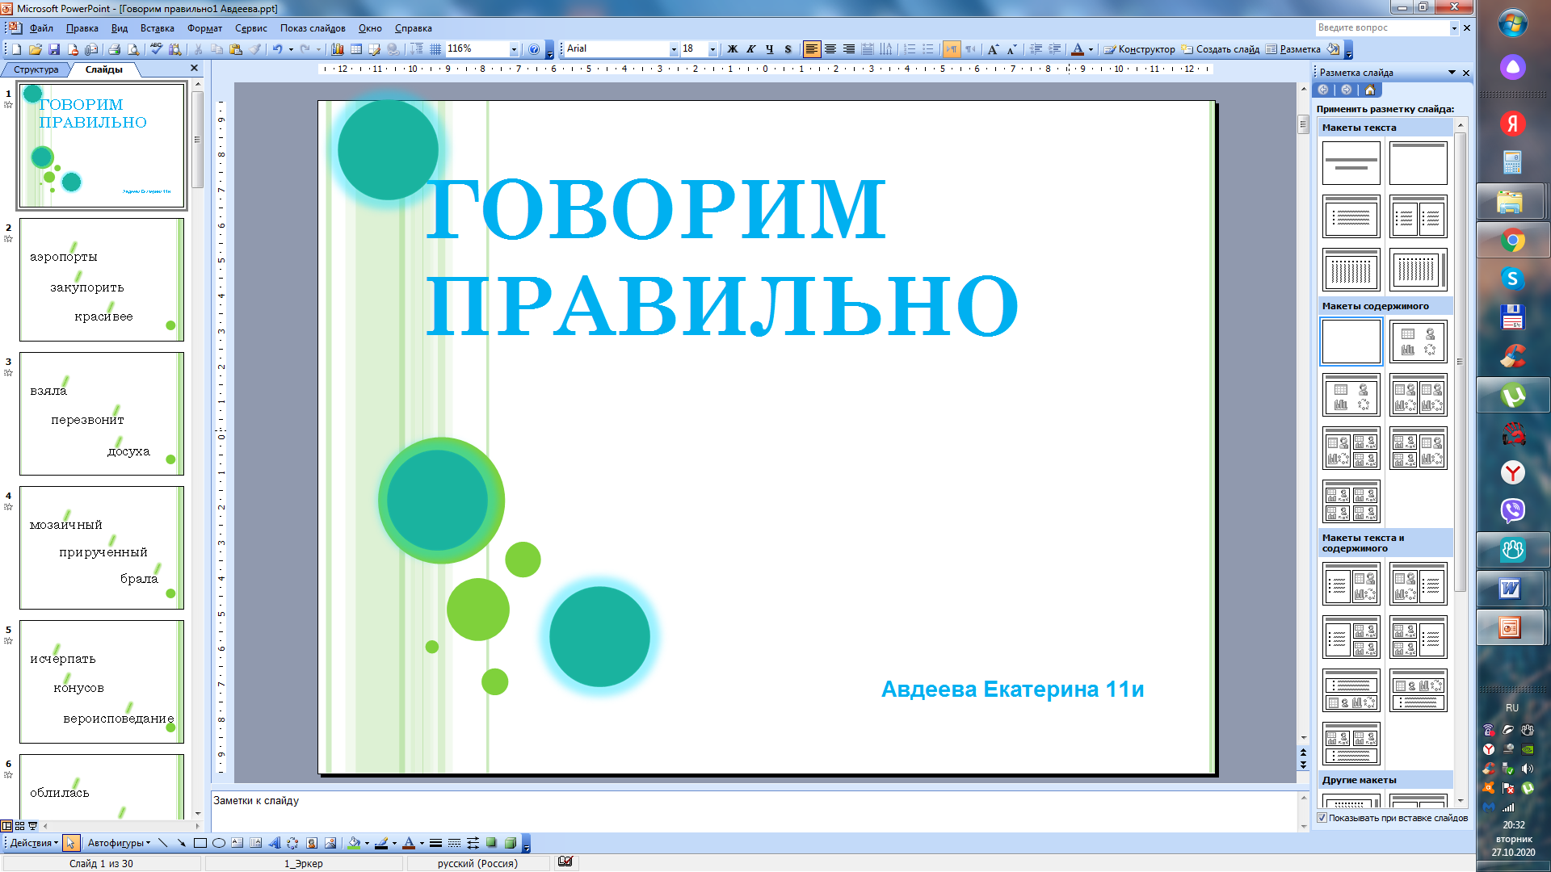
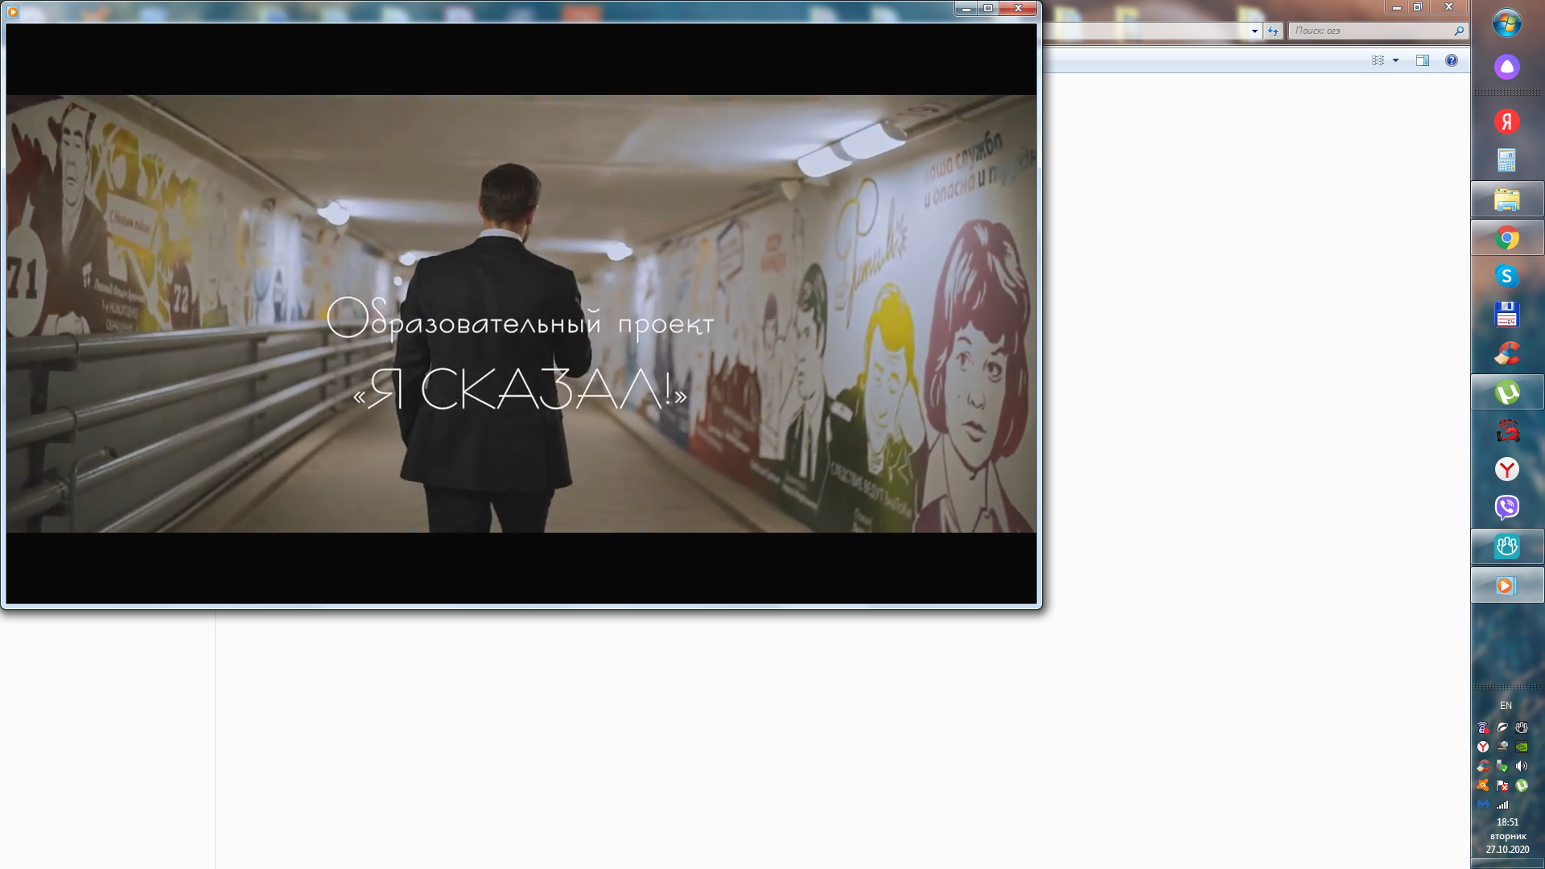

Формы подготовки к чтению
Орфоэпическая зарядка
проводить пятиминутку «выразительное чтение»;
чтение по цепочке;
прослушивать образцы чтения (в аудиозаписи, чтении учителя, подготовленного ученика);
давать образцы чтения для домашнего задания;
включать тексты для интонирования с указанными знаками препинания;
предлагать задания, связанные с самостоятельной расстановкой знаков препинания;
использовать приём «чтение с остановкой»;
в процессе чтения учиться слушать друг друга и оценивать качество чтения.
Стол, купленный
и в кухню занесённый,
зовётся кУхонный,
а вовсе не кухОнный

Slide 12
Задание 2
-искажения в произношении имён собственных и терминов;
-фактические ошибки при пересказе;
-неумение логично включать высказывание в пересказ;
-неумение использовать способы цитирования в речи.
КАК ГОТОВИТЬСЯ К ИЗЛОЖЕНИЮ (ПАМЯТКА УЧАЩИМСЯ)
Прочитайте текст перед выполнением первого задания.
Определите тему текста (о чем текст?).
Сформулируйте основную мысль (чему учит текст?). Озаглавьте текст. (Помните, что в заглавии может быть выражена тема или идея текста.)
Определите стиль текста и тип речи.
Составьте вопросный или тезисный план текста, выделяя микротемы каждой части и озаглавливая их.
Запомните ключевые слова в каждой микротеме. Постарайтесь их использовать при пересказе.
1.глаголы, деепричастия и наречия (повествование)
2.существительные, прилагательные и причастия (описание)
3.слова со значением логической последовательности явлений, событий, фактов, мысли (рассуждение)
Запомните словосочетания, в которых есть яркие языковые особенности, тропы. Постарайтесь сохранить их при изложении.
Читая текст вслух, старайтесь запомнить его содержание.
Подумайте, в какое место по смыслу можно вставить данную цитату.
Ключевые слова текста
Владимир Григорьевич Шу́хов – инженер-механик, «универсальный гений». С детства он проявлял интерес к конструированию – самостоятельно устроил в саду фонтан и водяную мельницу. По совету отца Шухов поступил в Московское техническое училище. Окончив его, Владимир Шухов избрал практическую деятельность инженера.
Шуховым был спроектирован и построен первый в России нефтепрово́д. Одновременно учёный создал резервуа́ры для хранения нефти. По сей день весь мир хранит нефть в ёмкостях, изобретённых Шуховым. Столкнувшись с проблемой переработки нефти, за 20 лет до массового производства автомобилей инженер изобрёл процесс кре́кинга – промышленного расщепления нефти на бензин и керосин.
Особый интерес у Шухова вызывали строительные конструкции из стали. По его проектам на железных дорогах России было построено более 500 стальных мостов. До сих пор по всей стране работают сооружения Шухова: мосты, башни, перекрытия в зданиях.
В 1922 году по проекту этого инженера в Москве была построена многоярусная радиобашня высотой 160 метров. Долгое время она была символом советского телевидения. Шуховская башня признана международными экспертами одним из высших достижений инженерного искусства. Она является визитной карточкой талантливого инженера.

Slide 13
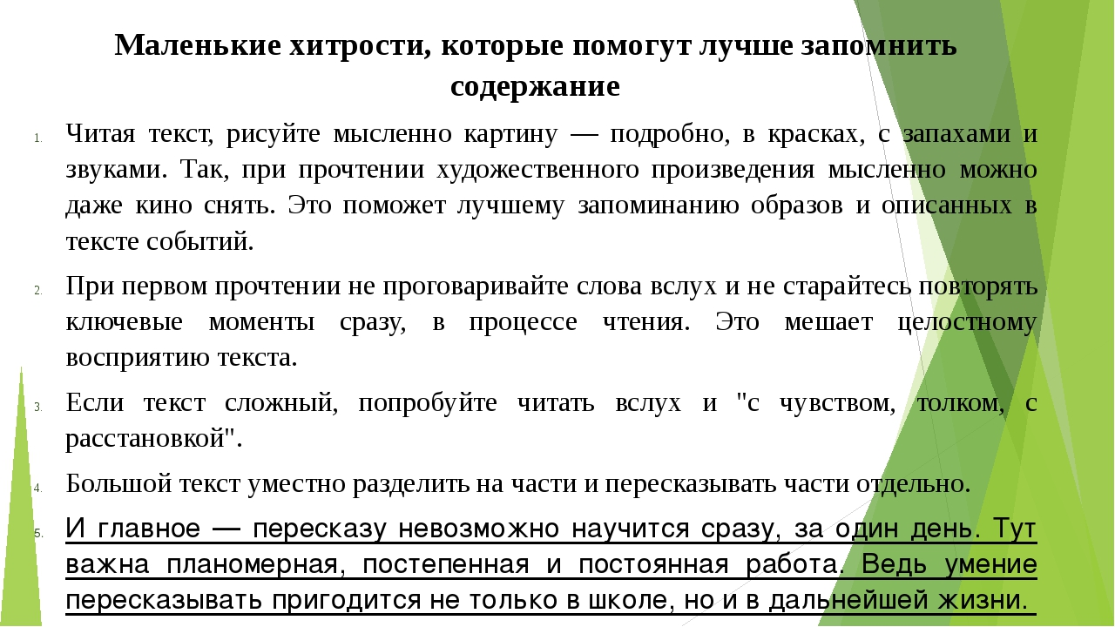
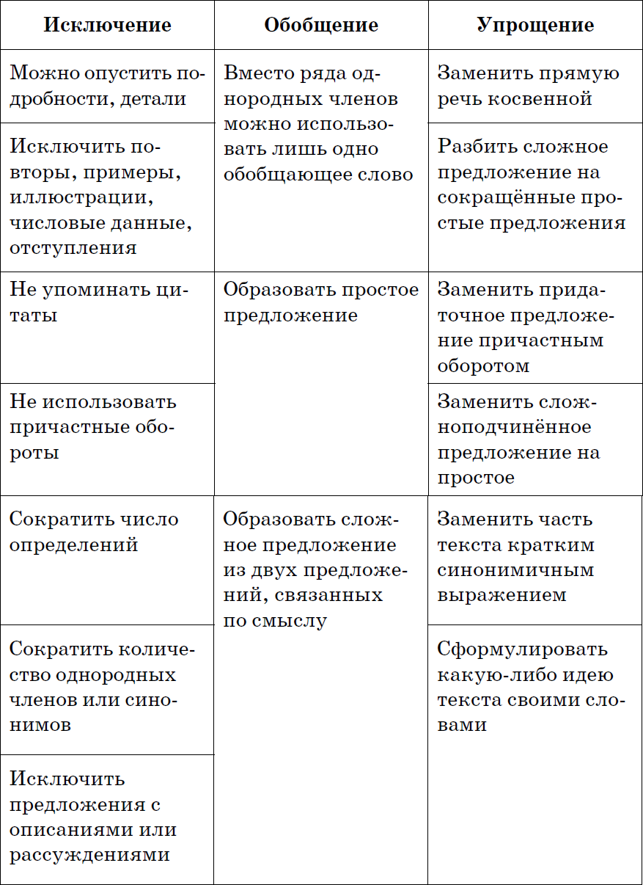
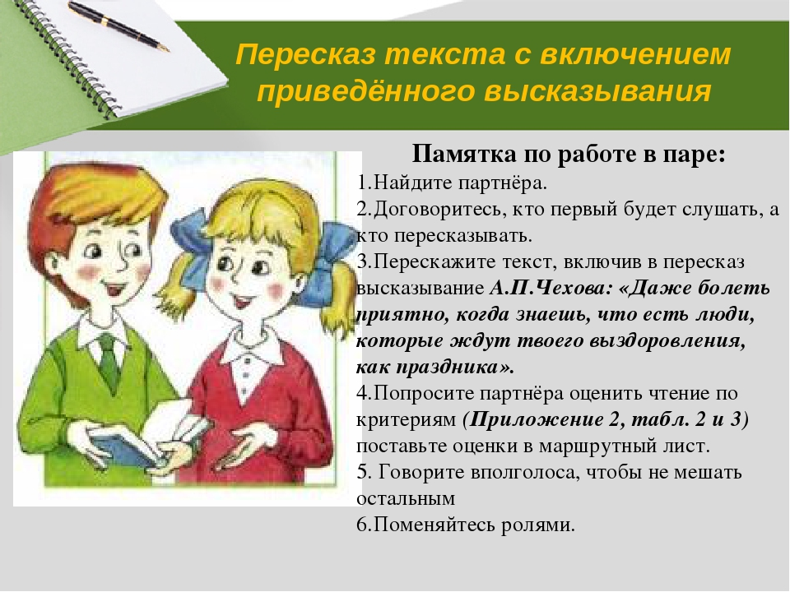
Задание 2
Вспоминаем теорию
Помните: пересказу невозможно научиться сразу, за один день. Важна планомерная, постепенная работа. Ведь умение пересказывать пригодится и в дальнейшей жизни.

Slide 14
Задание 2
Исходный текст | Вариант пересказа
Владимир Григорьевич Шу́хов – инженер-механик, «универсальный гений». С детства он проявлял интерес к конструированию – самостоятельно устроил в саду фонтан и водяную мельницу. По совету отца Шухов поступил в Московское техническое училище. Окончив его, Владимир Шухов избрал практическую деятельность инженера. | Владимир Григорьевич Шу́хов – инженер-механик, «универсальный гений». С детства проявлял интерес к конструированию. Закончив Московское техническое училище, Владимир Шухов избрал практическую деятельность инженера.
Шуховым был спроектирован и построен первый в России нефтепрово́д. Одновременно учёный создал резервуа́ры для хранения нефти. По сей день весь мир хранит нефть в ёмкостях, изобретённых Шуховым. Столкнувшись с проблемой переработки нефти, за 20 лет до массового производства автомобилей инженер изобрёл процесс кре́кинга – промышленного расщепления нефти на бензин и керосин. | Шуховым был спроектирован и построен первый в России нефтепрово́д, созданы резервуа́ры для хранения нефти, используемые по сей день. За 20 лет до массового производства автомобилей инженер изобрёл процесс кре́кинга –расщепления нефти на бензин и керосин.
Особый интерес у Шухова вызывали строительные конструкции из стали. По его проектам на железных дорогах России было построено более 500 стальных мостов. До сих пор по всей стране работают сооружения Шухова: мосты, башни, перекрытия в зданиях. | По проектам Шухова в России было построено более 500 стальных железнодорожных мостов. До сих пор по всей стране работают сооружения Шухова.
В 1922 году по проекту этого инженера в Москве была построена многоярусная радиобашня высотой 160 метров. Долгое время она была символом советского телевидения. Шуховская башня признана международными экспертами одним из высших достижений инженерного искусства. Она является визитной карточкой талантливого инженера. | В 1922 году по его проекту в Москве была построена радиобашня высотой 160 метров, признанная одним из высших достижений инженерного искусства и долгое время бывшая символом советского телевидения. Это визитная карточка инженера Владимира Григорьевича Шу́хова.

Slide 15
Задание 2
Включение цитаты
Предложение с прямой речью.
Владимир Григорьевич Шу́хов говорил: «Упрекали: мало написал трудов, статей, мало сделал докладов. Не было времени и сил. Но я немного прославил свою Родину инженерным трудом».
Предложение с прямой речью и деепричастным/причастным оборотом.
Давая оценку своей деятельности инженера, Владимир Григорьевич Шу́хов сказал: «Упрекали: мало написал трудов, статей, мало сделал докладов. Не было времени и сил. Но я немного прославил свою Родину инженерным трудом».
Предложение с косвенной речью
Шу́хов вспоминал, как его упрекали за то, что мало написал трудов, статей, мало сделал докладов. Однако на это не было у него времени и сил. Великий инженер считал, что оправданием ему может быть то, что он прославил свою Родину инженерным трудом.
Предложение с вводными конструкциями
По воспоминаниям Владимира Григорьевича Шу́хова, его часто «упрекали: мало написал трудов, статей, мало сделал докладов». Как говорил великий российский инженер, на это не было у него ни времени, ни сил, зато он прославил свою Родину инженерным трудом.

Slide 16
Задание 2
Вариант 1
Владимир Григорьевич Шу́хов – инженер-механик, «универсальный гений». С детства проявлял интерес к конструированию. Закончив Московское техническое училище, Владимир Шухов избрал практическую деятельность инженера.
Давая оценку своей деятельности инженера, Владимир Григорьевич Шу́хов сказал: «Упрекали: мало написал трудов, статей, мало сделал докладов. Не было времени и сил. Но я немного прославил свою Родину инженерным трудом».
Шуховым был спроектирован и построен первый в России нефтепрово́д, созданы резервуа́ры для хранения нефти, используемые по сей день. За 20 лет до массового производства автомобилей инженер изобрёл процесс кре́кинга –расщепления нефти на бензин и керосин.
По проектам Шухова в России было построено более 500 стальных железнодорожных мостов. До сих пор по всей стране работают сооружения Шухова.
В 1922 году по его проекту в Москве была построена радиобашня высотой 160 метров, признанная одним из высших достижений инженерного искусства и долгое время бывшая символом советского телевидения. Это визитная карточка инженера Владимира Григорьевича Шу́хова.
Вариант 2
Владимир Григорьевич Шу́хов – инженер-механик, «универсальный гений». С детства проявлял интерес к конструированию. Закончив Московское техническое училище, Владимир Шухов избрал практическую деятельность инженера.
Шуховым был спроектирован и построен первый в России нефтепрово́д, созданы резервуа́ры для хранения нефти, используемые по сей день. За 20 лет до массового производства автомобилей инженер изобрёл процесс кре́кинга –расщепления нефти на бензин и керосин.
По проектам Шухова в России было построено более 500 стальных железнодорожных мостов. До сих пор по всей стране работают сооружения Шухова.
В 1922 году по его проекту в Москве была построена радиобашня высотой 160 метров, признанная одним из высших достижений инженерного искусства и долгое время бывшая символом советского телевидения. Это визитная карточка инженера Владимира Григорьевича Шу́хова.
Шу́хов вспоминал, как его упрекали за то, что мало написал трудов, статей, мало сделал докладов. Однако на это не было у него времени и сил. Великий инженер считал, что оправданием ему может быть то, что он прославил свою Родину инженерным трудом.
Пересказ с включением цитаты
*Подчёркнуты в тексте те слова и сочетания слов, которые обеспечивают смысловую взаимосвязь между абзацем текста и вставленным фрагментом, содержащим цитату.

Slide 17
Задание 2
Николай Иванович Пирогов – знаменитый человек, врач, отец русской хирургии
так как его профессиональные достижения велики и значимы аргумент 1-й | так как он был не только хорошим врачом, он любил людей аргумент 2-й | поэтому его помнят потомки. аргумент 3-й
Написал труды по анатомии Убедил в необходимости «лечебного питания» /морковка и рыбий жир/ По его инициативе появились военные медсёстры Изобрел гипсовую повязку. Изобрел эфирный наркоз. Составил атлас, по которому легко делать операции на артерию | Его называли «чудесный доктор» творил «чудеса» Его отличала не только его высокая одарённость, но и любовь к людям. | Он был наставником не только для современников, но и для нынешних студентов-медиков. По его книгам учатся студенты-медики во всем мире
  Ученикам при пересказе их трудно придумывать, но их наличие в пересказе, во-первых, делает его связным и, во-вторых, «освобождает» ученика от жесткого копирования исходного текста. По смыслу эти глаголы вторичны: они выполняют связочную роль в тексте. Желательно даже копить их на тренингах, в период подготовки к Итоговому собеседованию.
  Использование логической схемы позволяет в пересказе сохранить все микротемы текста и гарантирует выполнение всех оценочных критериев.

Slide 18

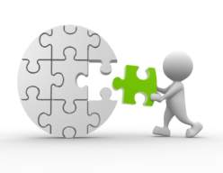
Задание 3
Природа ,
выходной день,
возможные конфликты между подростками и родителями,
современный город,
интересный урок в школе,
встреча с интересным человеком,
дружба в Интернете,
поход,
интересная профессия,
концерт,
мой лучший друг,
библиотека,
театр, кино,
любимое увлечение,
музыка в моей жизни,
школьное мероприятие,
спорт в моей жизни,
спортивное соревнование,
правильное питание,
школьный спектакль,
летний лагерь,
любимое занятие в нашей семье,
мой домашний питомец,
интересная профессия,
любимая книга,
заимствованные слова,
весёлая вечеринка,
школьный кабинет,
любимая телепередача,
компьютерные игры,
прогулка в лесу,
на рыбалке,
игры детства,
домашние дела,
защита природы,
в гостях у близких,
в художественной галерее,
интересная поездка,
карнавал,
моя семья.
Определи основную мысль высказывания.
Продумай план ответа.
Определи ключевые слова-помощники.
Помни об объёме высказывания (не менее 10 фраз).
Используй разнообразные синтаксические конструкции.
Постарайся использовать изобразительно-выразительные средства.
Вырази собственное отношение к проблеме высказывания.

Slide 19
Задание 3. Описание
Что изображено на переднем и заднем плане.
Кто изображен? Что делают герои? Что для них важно в этот момент?
Какие особенности пейзажа, времени года можно отметить?
Какие цвета, оттенки использованы? Почему?
Каково настроение?
Какие впечатления у вас вызвала фотография, картина?
1. Передо мной интересная фотография.
2. Я думаю, что на ней изображен(а)…………..
3. Давайте рассмотрим изображение внимательнее.
4. Перед нами (школьный двор, зал музея, комната и т.д.). Если это улица, описать погоду – На снимке запечатлен (какой, какое) день, утро….+ подробности (светит яркое солнце, на небе облака и т.д.)
5. На переднем плане мы видим….
6. Они (описать внешний вид, одежду, чем заняты).
7. Их лица (его лицо, ее лицо) … (радостны, печальны, сосредоточенны), потому что …
8. На заднем плане мы видим (назвать, кто, что на дальнем плане)
9. Я думаю (мне кажется), что…. (сделать вывод о том, что на заднем плане или о снимке в целом).
10. Мне понравилась эта фотография, потому что она четко передает чувства и эмоции присутствующих (присутствующего) на ней.

Slide 20
Задание 3. Повествование
1. Я хочу рассказать об одном интересном событии - ….
2. Туда я отправился вместе с (классом, семьей, друзьями).
3. Наша (поездка, экскурсия, наш поход) состоялся (указать точную или примерную дату).
4. К этому мероприятию мы готовились заранее: … (рассказ о том, как готовились: если музей, экскурсия, то читали об этом, изучали материалы, если поход – собирали вещи, продумывали маршрут).
5. И вот наступил долгожданный день.
6. Во время экскурсии мы побывали … Во время похода мы побывали …..
7. Кроме того, мы увидели ….
8. Самым интересным оказалось (стал, был)…., так как….
9. Мне понравилась эта ….. (понравился этот…), потому что ……
10. Я хочу еще раз принять участие в подобном мероприятии.
Экспозиция.
Завязка.
Развитие действия.
Кульминация.
Развязка.
Эпилог. (В тексте небольшого объёма его может не быть.)

Slide 21
Задание 3. Рассуждение
Тезис (основная мыль, которая может быть спорной).
Доказательства в защиту изложенной мысли.
Аргументы из литературных источников, жизненного опыта.
Вывод по теме.
1. Мне предложили порассуждать на интересную тему.
2. (Произнести заданную для монолога тему).
3. Попробую изложить свою точку зрения.
4. Итак, (далее прочитать первый предложенный вопрос).
5. Думаю, что …(ответ на первый предложенный вопрос).
6. (Ответ на второй предложенный вопрос), потому что…
7. Я считаю, что (ответ на третий предложенный вопрос), потому что…
8. Кроме того, (далее изложить информацию из последнего вопроса).
9. (Ответ на последний вопрос)
10. Таким образом, (сделать общий вывод). Такова моя позиция.
В пунктах 5, 6, 7, 9 применять прием реконструирования вопросительного предложения в утвердительное.

Slide 22
Десять заповедей культуры речевого поведения
1.Избегай многословия.
2.Отдавай себе ясный отчет в том, зачем ты вступил в разговор.
3.Говори просто, четко и понятно.
4.Избегай однообразия речи.
5. Владей основными правилами культуры языка.
6. Умей находить общий язык.
7.Умей не только говорить, но и слушать.
8. Следуй высоким образцам.
9.Помни, что вежливость и благожелательность – основа культуры речевого поведения.
10. Помни, что ты имеешь право нарушить любую заповедь, если это поможет лучше достичь поставленной цели общения.
Т.И. Абрамова

Slide 23
Задание 4
Возможный вариант выполнения задания № 4. - Какие качества характера необходимы, чтобы победить?
- Что значит уметь проигрывать?
2) Работаем по единому алгоритму действий ученика при ответе на каждый вопрос.
Работа с первым вопросом: Какие качества характера необходимы, чтобы победить?
Шаг 1. Внимательно слушаем и слышим.
Прочитали/выслушали и постарались понять, о чём в вопросе идет речь. Нашли тему.
Шаг 2. Быстро выделяем и запоминаем основные тематические слова (2 или 3 существительных). Настраиваемся на составление их определения.
Основные тематические слова: «человек» и «победа».
Шаг 3. Поскольку ответ на любой вопрос должен быть рассуждением-объяснением, то сначала надо сформулировать основную мысль. Для этого повторяем заданный вопрос без вопросительной интонации и без вопросительных слов. Получаем основную мысль нашего рассуждения-объяснения.
Чтобы победить, нужны многие качества характера.
Шаг 4. Формулируем аргументы, объясняющие полученную ОМ. Откуда их можно взять? Ученик делает короткие толкования каждого из тематических слов, делая их аргументами к основной мысли.
Победа – это результат длительных, целенаправленных усилий человека, а также это потребность улучшить достигнутый результат.
Необходимые для победы качества характера: упорство в достижении намеченного результата. Умение так организовать своё время, чтобы все эти усилия были разумными, а не чрезмерными.
Отвечая на вопрос, ученик соединяет два определения связкой поэтому - получается связный ответ объемом 3 фразы.
Работа с другими вопросами идет аналогично. В результате весь объем реплик в диалоге составит примерно десять фраз.

Slide 24
Задание 4
Критерии оценивания диалога | Баллы | Самопроверка/взаимопроверка
Экзаменуемый справился с коммуникативной задачей: дал полный ответ на вопрос. | 1 | Вопрос №1 Вопрос №2 Вопрос №3 Вопрос №4 Вопрос №5
Экзаменуемый предпринял попытку справиться с коммуникативной задачей,но дан неточный или односложный ответ на вопрос,или экзаменуемый не дал ответ на вопрос. | 0 | Вопрос №1 Вопрос №2 Вопрос №3 Вопрос №4 Вопрос №5
Максимальное кол-во баллов | 5
Примите участие в интервью. Вам необходимо ответить на пять вопросов. Пожалуйста, дайте полные ответы на вопросы. На ознакомление с вопросами – 1 минута. Ответ на каждый вопрос – 1 минута.
Есть ли у Вас друг? Ответ: ______________________________________________________________________________________________________________________________Почему Вы подружились? Что у вас общего?Ответ: ______________________________________________________________________________________________________________________________Чем Ваш товарищ отличается от Вас? Ответ: ______________________________________________________________________________________________________________________________Как Вы думаете, Вы хороший друг? Почему Вы так считаете? Ответ: ______________________________________________________________________________________________________________________________Посоветуйте своим сверстникам, как найти настоящего друга. Ответ:
Критерии оценивания речевого оформления ответов на вопросы (Р2). | Баллы | Самопроверка/ взаимопроверка
Грамотность речи
Грамматические, речевые, орфоэпические ошибки отсутствуют. | 2
Допущено не более 3 ошибок. | 1
Допущено более 3 ошибок. | 0
Речевое оформление
Речь в целом отличается богатством и точностью словаря, используются разнообразные синтаксические конструкции | 1
Речь отличается бедностью и/или неточностью словаря, и/или используются однотипные синтаксические конструкции | 0
Максимальное количество баллов | 3

Slide 25
Задание 4
Антиобразец
– Облегчает или усложняет Интернет Вашу жизнь?
– Облегчает.
– Хотели бы Вы жить постоянно в одном времени года?
– Думаю, нет, не хотел бы.
Образец
– Облегчает или усложняет Интернет Вашу жизнь?
– Я считаю, что Интернет скорее облегчает мою жизнь, чем усложняет. К примеру, Интернет очень помогает мне в учёбе. Если меня интересует какой-то вопрос, то ответ на него довольно легко и быстро можно найти в Интернете.
– Хотели бы Вы жить постоянно в одном времени года?
– Думаю, нет, постоянно жить в одном времени года я не хотел бы. Хоть мне и нравится больше всего лето, но если представить, что, например, 10 лет подряд будет только лето, то я буду очень скучать по остальным временам года, по снегу, по прохладе. Каждое время года по-своему интересно.

Slide 26
Советы
Родителям
Самое главное: общайтесь со своими детьми, обсуждайте прочитанное, просмотренное, объясняйте, аргументированно доказывайте свою точку зрения, что станет и для ребенка образцом речевого поведения.
Чаще задавайте вопросы: как ты провел свое учебный день? что тебя впечатлило, порадовало, огорчило, расстроило? в чем ты чувствуешь себя более уверенным? какие задачи на завтра ты определил? как с ними готов справиться? что ты видел?
В этом случае любой разговор поможет развивать эмоциональную и речевую сферу ребенка, поможет ему быть более уверенным, интересным, ярким собеседником.
Уважаемые родители! Невозможно сделать хлопОк одной рукой. Учитель – это одна ладошка. И какой бы сильной, творческой, мудрой она ни была, без второй ладошки учитель бессилен. Поэтому давайте учиться вместе. Приглашаю к сотрудничеству.
Ученикам
Хорошо изучите структуру заданий устного собеседования.
Активно участвуйте в работе класса на уроке и во внеурочной деятельности
Давайте открытые полновесные ответы на вопросы.
Не бойтесь высказывать собственное мнение.
Периодически читайте современные газеты и журналы, просматривать теле- и радионовости, анализируйте поведение ведущих с точки зрения речи, интонации, темпа.
Сформируйте привычку хотя бы раз в неделю брать на себя роль рассказчика. Например, расскажите дома членам своей семьи новый материал, который вы узнали на уроке.

Slide 27
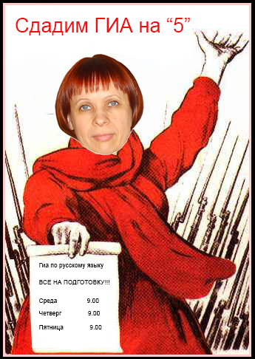



Советы

Slide 28

Список литературы

